Slide 1
PROJET DE FIN DE FORMATION
©SIMPLON – 2017
JEAN LEFRANCOIS - MOKHTAR KHIDER - FRED COURIOL

Slide 2
SUJET DU PROJET
Demande d’absence.
Gestion d’un workflow de demande de congé pour les salariés Simplon.
Un salarié demande un congé à son N+1, Cette demande suit une chaîne de validation.
Le salarié peut consulter l’avancée de sa demande, et reçoit un mail d’acceptation/refus.
Les RH ont un référentiel pour décompter les congés du BS.
Fonctionnalités.
Identification.
Administration des employés.
Création de la chaîne de validation.
Demande d’absence.
Suivi de la demande.
Validation de la demande à chaque niveau.
Consultation des demandes pour une équipe.
Envoi de mail.
MaJ du calendrier Google agenda.
Création d’un rapport pour la RH chaque mois.

Slide 3
EXPRESSION DES BESOINS
La société Simplon veut optimiser sa gestion du personnel, et notamment la gestion des absences. Pour cela, elle veut mettre en place un circuit de validation ainsi qu’un logiciel permettant de valider ce circuit. L’objectif est de mieux gérer son personnel et éviter des sous effectifs.
Le salarié se connectera avec son adresse Gmail et un mot de passe. Un premier mot de passe lui sera attribuer, qu’il devra modifier à la 1° connexion. Il remplira un formulaire pour sa demande de congés. Un mail sera automatiquement envoyé à son N+1, avec un lien de validation ou de refus des congés
Le salarié sera averti par mail de la réponse. Si il y a refus, la demande sera enregistré dans la base avec la mention refus et le circuit s’arrête.
Si la demande est acceptée, elle sera affichée dans Google Calendar. Le N+1 aura la possibilité de visualiser les congés de ses subalternes sur une période donnée. Le N+1 aura aussi la possibilité de saisir des congés maladies ainsi que des absences irrégulières.

Slide 4
EXPRESSION DES BESOINS
Une récap mensuelle sera générée pour le calcul de la paye.
Un mail sera aussi envoyer à la responsable RH pour information et vérification des règles RH.
Un SysAdm gérera les différentes bases de données.
Sa page d’accueil sera composé d’un récapitulatif de ses congés restant à prendre ainsi que d’un formulaire de demande de congés.
Il aura aussi accès à ses infos perso qu’il pourra demander à faire modifier par la responsable RH, en cas d’erreurs et à une recap de ses absences depuis le 1° janvier.

Slide 5
ACTEURS ET RÔLES
Le demandeur :
Potentiellement, tous les employés de l'entreprise peuvent formuler une demande d’absence.
Le valideur :
En principe, c'est le Responsable hiérarchique du demandeur, il a en charge la décision sur la demande formulée. Le Responsable pourra aussi signaler des absences non planifiées.
Le backup :
En cas de défection du Responsable, il lui reviendra de se prononcer sur la validation de la demande.
Le valideur RH :
Membre du service de gestion des congés, il devra se prononcer sur la légitimité ainsi que la validité des demandes.
Le service de paye :
Acteur externe, destinataire d’un état mensuel relatif aux absences permettant l'établissement des bulletins de paye.
L'administrateur de l'application :
Gère la base du personnel, définie les droits des différents acteurs ainsi que les différents paramètres de l'application (ex: date de transmission et le format de l'état de paye, nombre par défaut du nombre des congés, etc...).

Slide 6
CAHIER DES CHARGES
Le but du projet est de réaliser une application de gestion des absences d’une entreprise s’appuyant, pour cela, sur un circuit de validation par mail sous la forme d’un workflow.
Pour assurer le fonctionnement, 5 types d’acteurs interviennent chacun ayant un rôle qui lui est propre.
Chaque employé peut consulter son calendrier ainsi que celui de son équipe. La représentation graphique permet de distinguer chaque type d’absence en fonction de sa couleur.
Les demandes non validées se matérialiseront par une couleur estompée.
L’employé peut visualiser son reliquat de congés.

Slide 7
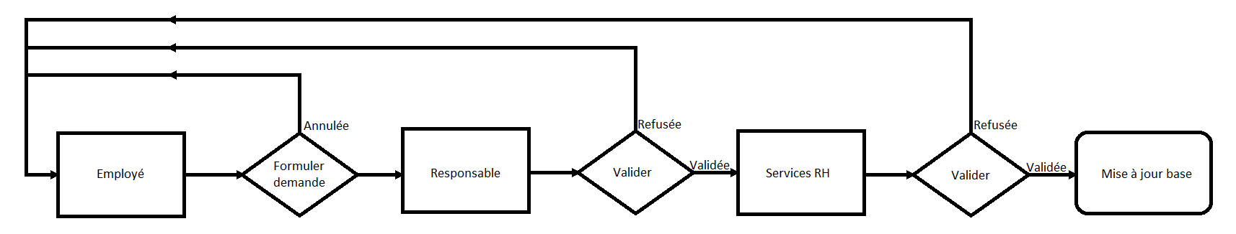
LE WORKFLOW
Circuit de validation :

Slide 8
DÉROULEMENT DU WORKFLOW
Un employé soumet une demande d'absence par le biais d'un formulaire en ligne.
La prise en compte de la demande entraine l'envoi d'un mail destiné au valideur avec son backup en copie. Ce mail contient un lien permettant de se prononcer sur la validation.
Si la demande est validée, un mail est transmis aux RH pour décision.
En cas de validation des RH, le demandeur est notifié par mail, la base de données est actualisée en conséquence.
Dans le cas où le valideur, son backup ou les RH oppose un refus, un mail mentionnant le motif du refus est transmis au demandeur. Cela entraîne l'arrêt du workflow.
Le demandeur peut à tout moment suivre le workflow de sa demande. Il aura aussi la possibilité de relancer sa demande en attente de validation.

Slide 9
LISTE DES ABSENCES
Liste des absences prises en compte par l’application:
Congés payés
Congés maladie
RTT
Repos compensateurs
Autres :
  Absences irrégulières
  Autres cas d'absence (Maternité, Paternité, Absences pour raisons familiales, Fêtes religieuses, congés sabatiques…).

Slide 10
REPRÉSENTATION GRAPHIQUE
Chaque employé a la possibilité de visualiser son calendrier ainsi que celui de son équipe.
Les services RH peuvent visualiser le calendrier de tous les employés de l’entreprise.
L’application propose une visibilité de 3 mois pour le calendrier individuel et un mois et demi pour celui de l’équipe. L’utilisateur pourra faire usage des boutons de navigation permettant d’avancer ou de reculer d’un mois.
Chaque type d’absence est distingué par une couleur (qui est estompée pour les demandes en cours et qui le reste tant que la décision finale n’a pas eu lieu).
Les jours de repos hebdomadaire ainsi que les jours fériés sont aussi matérialisés par une couleur distinctive.

Slide 11
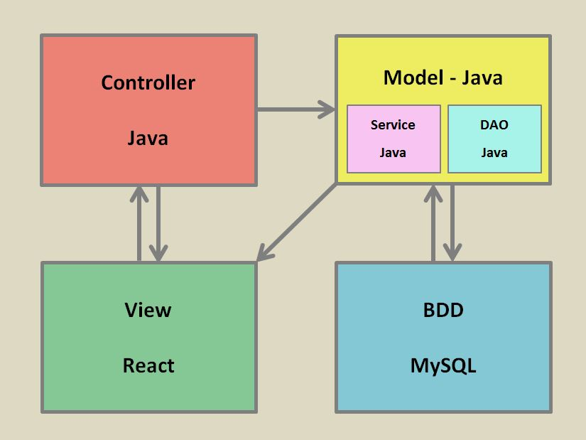
ARCHITECTURE APPLICATIVE

Slide 12
SPÉCIFICATIONS TECHNIQUES
Applications utilisées pour décrire le projet :
  StarUML pour réaliser les diagrammes des use-case, des séquences et des classes.
  Balsamiq pour réaliser les dessins d’écrans (Mockups) et les diagrammes fonctionnels.
  MySQL Workbench pour réaliser le diagramme de données.
Conduite et suivi du projet :
  Trello pour le suivi des activités (lien).
  GitHub pour la mise en commun de nos productions (lien).
  Lync attendee pour nos réunions de suivi (lien).

Slide 13
SPÉCIFICATIONS TECHNIQUES
Outils pour la mise en œuvre :
  EDI : Eclipse, Atom, Sublime Text, Visual Studio Code.
  Dossiers du projet : Microsoft Office, Libre Office.
Technologie pour l’application :
  Base de donnée : MySql, Workbench.
  Connexion à la base de donnée : JDBC et MySql connector.
  Langages de programmation : Java, HTML, CSS, Javascript.
  Framework : Spring Boot, Maven, Junit, Bootstrap, jQuery, Hibernate, React.

Slide 14
ANNEXES
(LES DIAGRAMMES)
LES DIAGRAMMES DES CLASSES

Slide 15
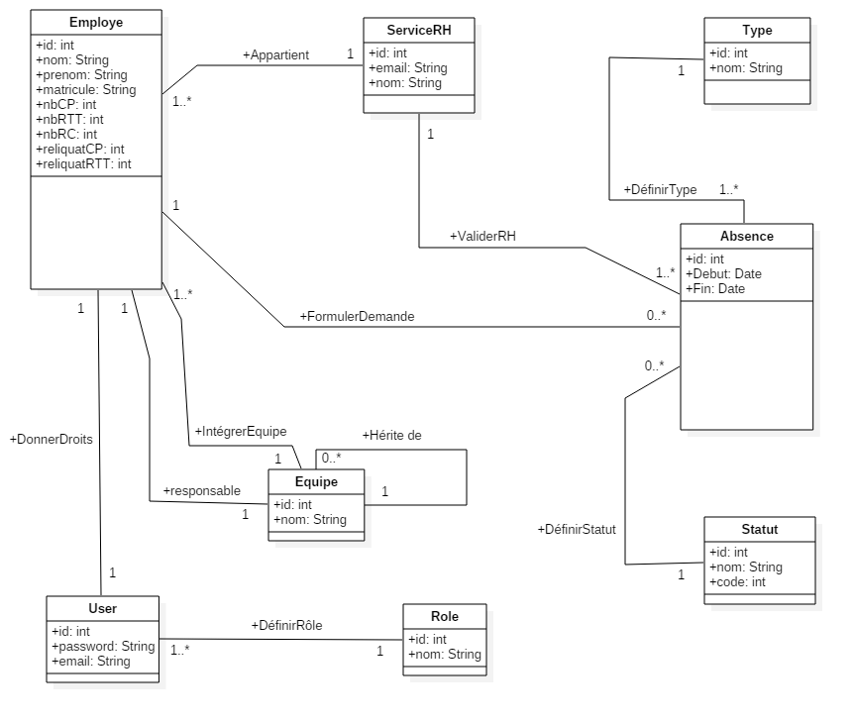
DIAGRAMME DES CLASSES

Slide 16
ANNEXES
(LES DIAGRAMMES)
LES DIAGRAMMES DE DONNÉES

Slide 17
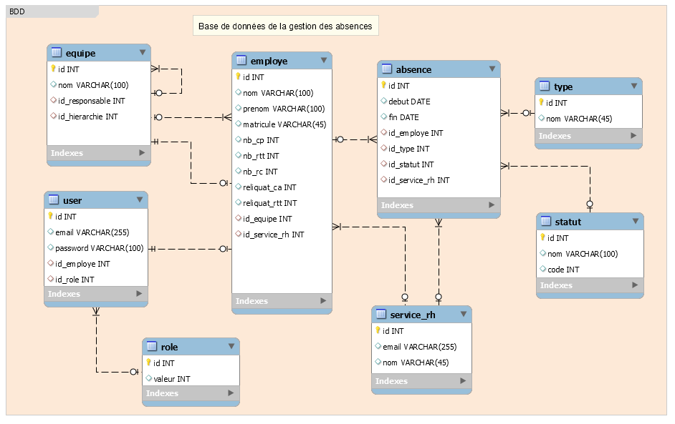
DIAGRAMME DE DONNÉES

Slide 18
ANNEXES
(LES DIAGRAMMES)
LES DIAGRAMMES FONCTIONNELS

Slide 19
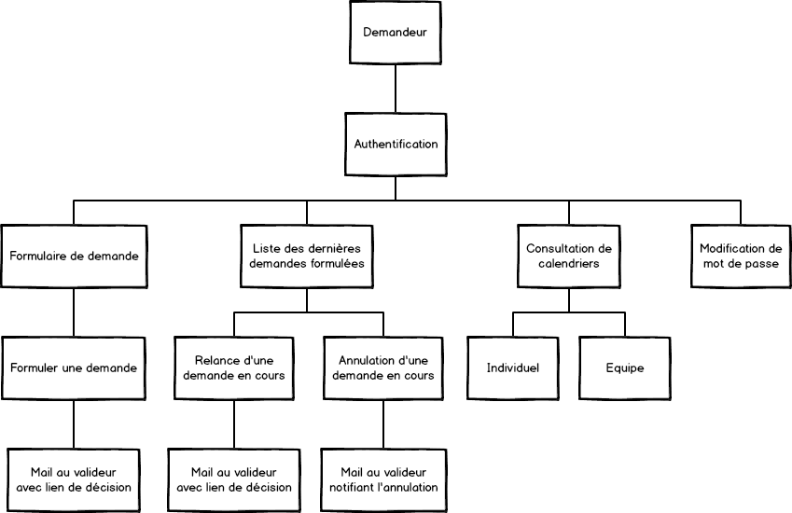

Slide 20
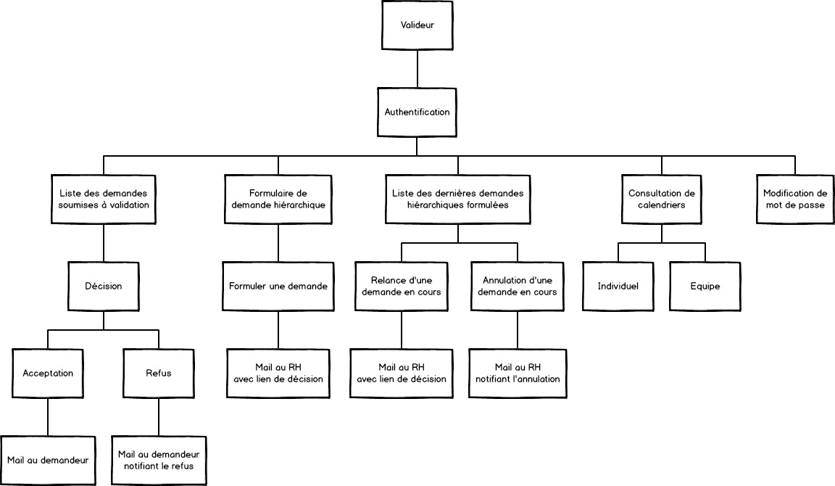

Slide 21
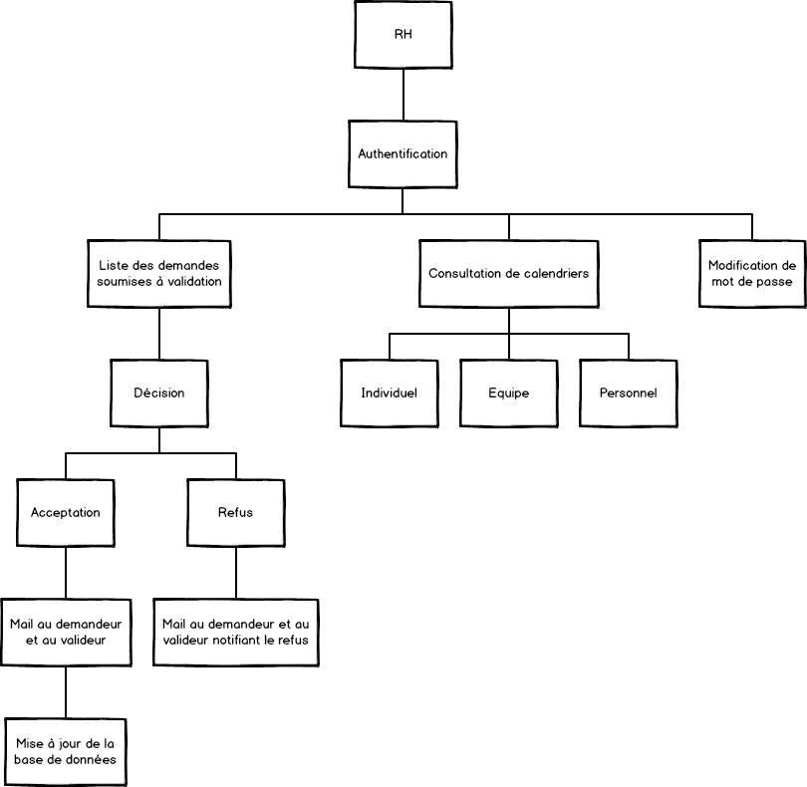

Slide 22
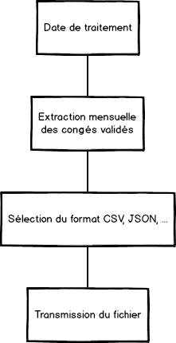

Slide 23
